Slide 1
Projet CellIPSight
Lot 3
Screening
(Réunion de préparation)
Réunion – le 29 septembre 2017

Slide 2
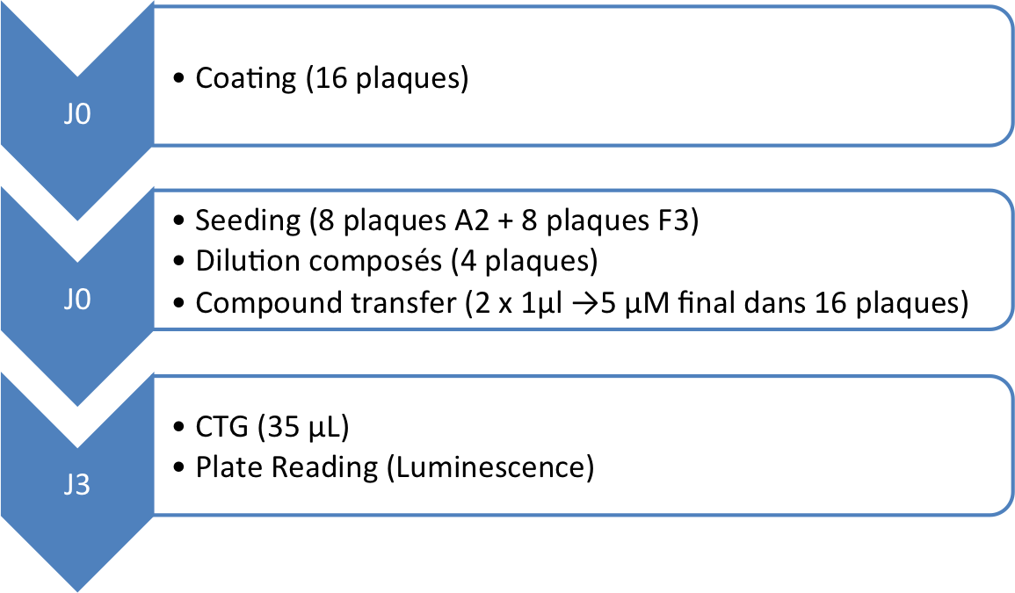
Processus de screening (FDA-App. Lib.) en duplicats sur deux lignées de RPE

Slide 3
Processus détaillé/plaques
J0:
Ajout de 20µL de coating Cellstart/puits (1/200e en PBS)
1h d'incubation à 37°, 5% CO2, 80% HR
Aspiration du coating par le laveur
Ajout de 30µL de cellules /puits (3000cellules/puits)
1h d'incubation à 37°, 5% CO2, 80% HR
Ajout de 1 µL composés dilués
Ajout de 4 µL de contrôles (FGF2/ N2 ou milieu seul)
3 jours d'incubation, 1h d'incubation à 37°, 5% CO2, 80% HR
Décongélation d’un lot de 4 plaques de chimiothèques (1µL/10 mM)
Dilution en plaque (qsp 57,2 µL -> 350 µM)
Transfert de 1 µL/puits de plaque essai (5 µM final ; 0,05% DMSO final)

Slide 4
Volumes
Réactif | Volume
CellStart | 143 mL
Cellules (par lignées) | 113 mL
CTG | 235 mL
DMEM F12 | -

Slide 5
Plans de plaques
 | Plaque de Cellules |  |  |  |  |  |  |  |  |  |  |  |  |  |  |  |  | 3000 cellules/puits
 |  | 1 | 2 | 3 | 4 | 5 | 6 | 7 | 8 | 9 | 10 | 11 | 12 | 13 | 14 | 15 | 16 | 17 | 18 | 19 | 20 | 21 | 22 | 23 | 24
 | A
 | B
 | C
 | D
 | E
 | F
 | G
 | H
 | I
 | J
 | K
 | L
 | M
 | N
 | O
 | P
 |  | Contrôle négatif : DMEM-F12 |  |  |  |  |  |  |  |  |  |  |  |  |  |  |  |  |  |  | Ctr + : FGF2 à 50ng/ml / 1% N2
NB: Contrôles répartis dans 1 plaque réservoir Eppendorf par lignée.
1 transfert avec dilution sur F3
1 transfert sans dilution A2
Date du criblage: Mardi 17 octobre (lecture le 20 octobre).

